Slide 1

স্বাগতম

Slide 2


পরিচিতি
ইশরাত জাহান
সহকারী শিক্ষক (বাংলা)
খলাগাঁও করিমপুর উচ্চ বিদ্যালয়
মুন্সীবাজার , রাজনগর।
শ্রেণি – নবম
বিষয় – বাংলা ১ম

Slide 3
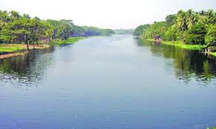
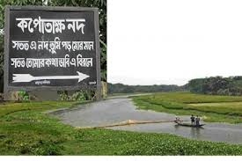
নিচের ছবিগুলো দেখ

Slide 4
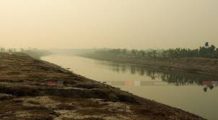
কপোতাক্ষ নদ
মাইকেল মধুসূদন দও

Slide 5

শিখনফল
এই পাঠ শেষে শিক্ষার্থীরা -
কবি পরিচিতি লিখতে পারবে ,
কবিতাটি আদর্শরূপে পাঠ করতে পারবে ,
নতুন নতুন শব্দের অর্থ লিখতে পারবে,
কবিতাটির মূলভাব বর্ণনা করতে পারবে ।

Slide 6
কবি পরিচিতি
জন্ম- ১৮২৪সালে ইং
নাটক- কৃষ্ণকুমারী
মৃত্যু- ১৮৭৩ সালে
মহাকাব্য- মেঘনাধ বধ কাব্য
পিতার নাম – রাজনারায়ণ দত্ত
মাতার নাম- জাহ্নবী দেবী

Slide 7
একক কাজ
১। কবি কত সালে জন্ম গ্রহণ করেন ?
২। তার পিতার নাম কি ?
৩। তাঁর লেখা মহাকাব্যটির নাম কি ?

Slide 8

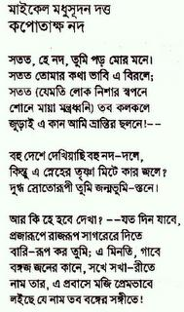
আদর্শ পাঠ

Slide 9

মোর – আমার
ভাবি – চিন্তা করি , যেমতি- যেমন , লোক- মানুষ স্বপন – কল্পনা বা মিথ্যা আশা, মায়া – মোহ বা ছলনা, ছলনে – শঠতায়, তৃষ্ণা- পিপাসা, মিনতি – বিনীত প্রার্থনা, সখা-রীতে – প্রেমভাবে, মজি – আনন্দিত হই

Slide 10
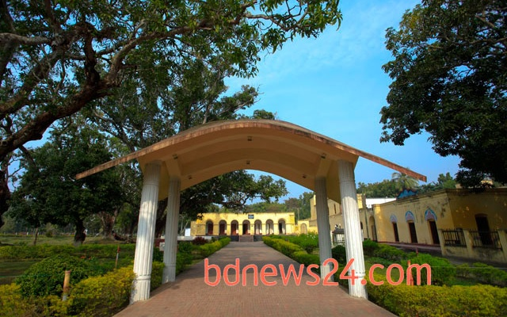

Slide 11
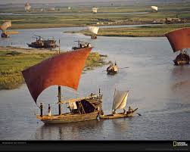

Slide 12
দলীয় কাজ
১। ‘আর কি হবে দেখা’ কবির এরুপ মনে হওয়ার কারণ কী? ব্যাখ্যা কর ।

Slide 13
মূল্যায়ন
১। সবসময় কবির কার কথা মনে পড়ে ?
২। মাইকেল মধুসূদন দত্তের অমর কীর্তি কোনটি ?
৩। নিশা শব্দের অর্থ কি ?

Slide 14
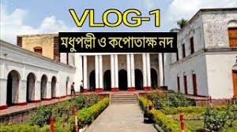
বাড়ির কাজ
কপোতাক্ষ নদ কবিতায় কবির ব্যক্তিমানসের প্রতিফলন ঘটেছে – ব্যাখ্যা কর

Slide 15
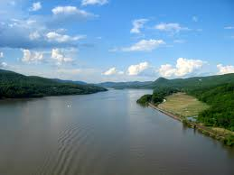
ধন্যবাদ

